Slide 1
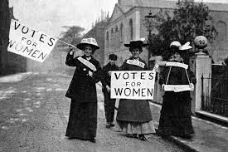
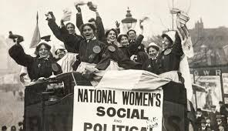
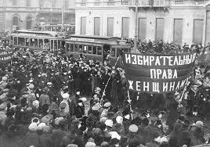
Vortrag „Rolle des Diskurses von offiziellen Behörden der RF bei der Geschlechterkonstruktion in der Gesellschaft“
темa:
«Роль дискурса официальной власти РФ в гендерном конструировании общества»
erstellt: Pimenova Elvira / Пименова Эльвира
unter Leitung: Dozentin / Lehtstuhl für Politikwissenschaften, Ph.D. Skorochodova Olga S.
доцент кафедры политических наук, кандидат политических наук Скороходова Ольга Сергеевна
Notes:
1

Slide 2
RELEVANZ / АКТУАЛЬНОСТЬ
Geschlechterforschung (Gender Studies) in der einheimischen Politikwissenschaft - eine der neuesten Wissenschaftsrichtungen.
Гендерные исследования в отечественной политологии — одно из новейших направлений науки.
Ein komplexes Medienkonglomerat prägt einen politischen Diskurs, in dem alle Bereiche der Gesellschaft einbezogen sind.
Сложный конгломерат из СМИ формирует политический дискурс, в котором задействованы все сферы общества.
Der politische Diskurs beeinflusst die Bildung von Geschlechter-stereotypen.
Политический дискурс влияет на формирование гендерных стереотипов.

Slide 3
Gender-Ansatz – Blick auf soziale Ungleichheit, die von Gesellschaft und Kultur gebildet wird. Es ermöglicht es, Macht als ein Phänomen zu analysieren, das von der Gesellschaft durch Geschlechterverhältnisse und Geschlechterhierarchie reproduziert wird, und das jedoch geändert werden kann.
Гендерный подход - взгляд на неравенство, как сформированное обществом и культурой - позволяет анализировать власть как явление, воспроизводимое обществом посредством гендерных отношений и гендерной иерархии, которые, однако, могут быть изменены
Diskurs ist eine komplexe Einheit von Sprachpraxis und externen Faktoren, die zum Verständnis des Textes erforderlich sind. Sie geben uns eine Vorstellung von den Kommunikationsagenten, ihren Einstellungen und Zielen, Produktionsbedingungen sowie der Wahrnehmung und Vermittlung von Informationen.
Дискурс – сложное единство языковой практики и внешних к ней факторов, необходимых для понимания текста, то есть дающих представление об агентах коммуникации, их установках и целях, условиях производства и восприятия сообщения-

Slide 4
1. Abschrift der Rede des russischen Präsidenten V.V. Putin beim Zweiten Eurasischen Frauenforum (20.09.2018, St.Petersburg) / Стенограмма выступления Президента России В.В. Путина на Втором Евразийском женском форуме (den 20.09.2018г. - г. Санкт-Петербург);
2. Interview der Sprecherin des Föderationsrates V.I. Matvienko am Vorabend des Zweiten Eurasischen Frauenforums (den 20.08.2018 - Moskau); / Интервью спикера Совета Федерации В.И. Матвиенко в преддверии Второго Евразийского женского форума (20.08.2018г. - г. Москва);
3. Artikel eines der wichtigsten Kreml-Ideologen, Vladislav Surkov, "Valentinskarte in purpurroten Tönen" (14.02.2018 - Moskau); / Статья одного из главных идеологов Кремля Владислава Суркова «Валентинка в багровых тонах» (14.02.2018 г. - г. Москва);
4. Rede (life) von D.A. Medwedew im sozialen Netzwerk “Vkontakt” über Diskriminierung von Frauen in der Politik (den 29.03.2019, Moskau) / Выступление Д.А. Медведева в прямом эфире социальной сети «ВКонтакте» о дискриминации женщин в политике (29.03.2019 г. - г. Москва);
5. Abschrift der Rede zum Internationalen Frauentag des Präsidenten V.V. Putin (den 08.03.2020, Moskau) / Стенограмма выступления с поздравлением с Международным женским днем Президента В.В. Путина (08.03.2020 г. - г. Москва).

Slide 5
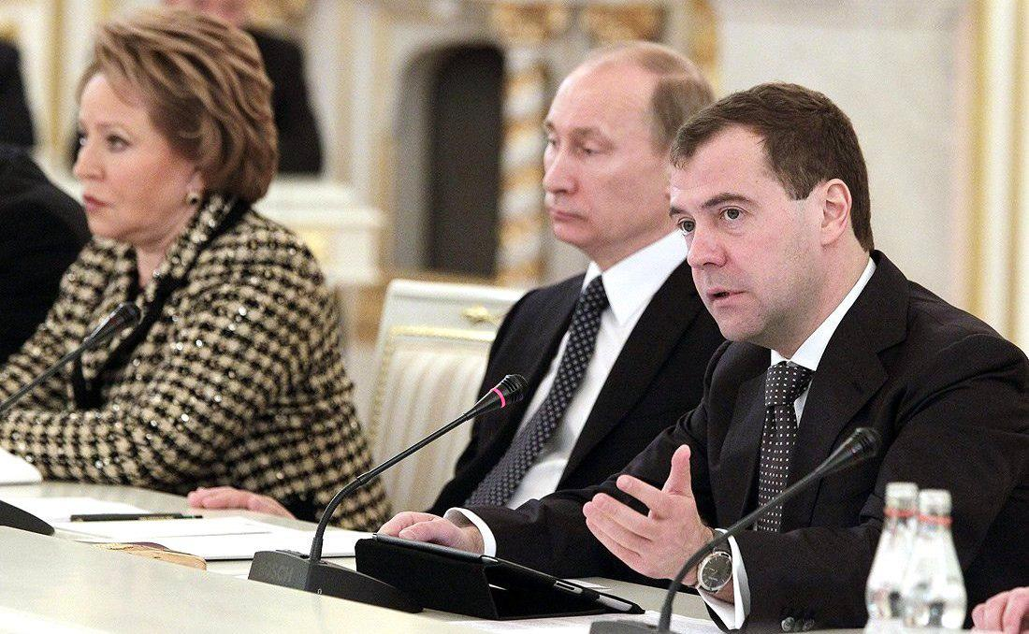
„Eigentliche Rolle einer Frau ist es, eine Familie zu gründen und Kinder zu gebären“. V. Matvienko
«Миссия женщины заключается в создании семьи и рождении детей».
В. Матвиенко
Einstellung zu Frauen in unserem Land - ich hätte keine Angst davor, würde ich sagen - eine besondere Einstellung: berührend, sinnig, herzlich "
V. Putin
«Отношение к женщинам у нас, в нашей стране – я бы не побоялся этого, сказал бы – особое отношение: трогательное, душевное, искреннее», В. Путин
"Politische Systeme fordern Frauen auf, wenn sie nach einem schnellen Wachstum aus dem Ruder laufen und ein spätes Endstadium ihrer Entwicklung erreichen."
V. Surkov
«Политические системы призывают женщин, когда выдыхаются после бурного роста и достигают в своем развитии поздней, терминальной стадии». - В. Сурков
„Wir haben Diskriminierung. Unabhängig davon, wie man sich auf konservative Ansichten und Traditionen bezieht, ist das Problem der Diskriminierung in unserem Land akuter als in einer Reihe anderer Länder.“- D. Medwedew
«Есть у нас дискриминация. Как бы ни ссылались на консервативные взгляды, на традиции, в нашей стране проблема дискриминации стоит более остро, чем в ряде других стран». Д. Медведев

Slide 6
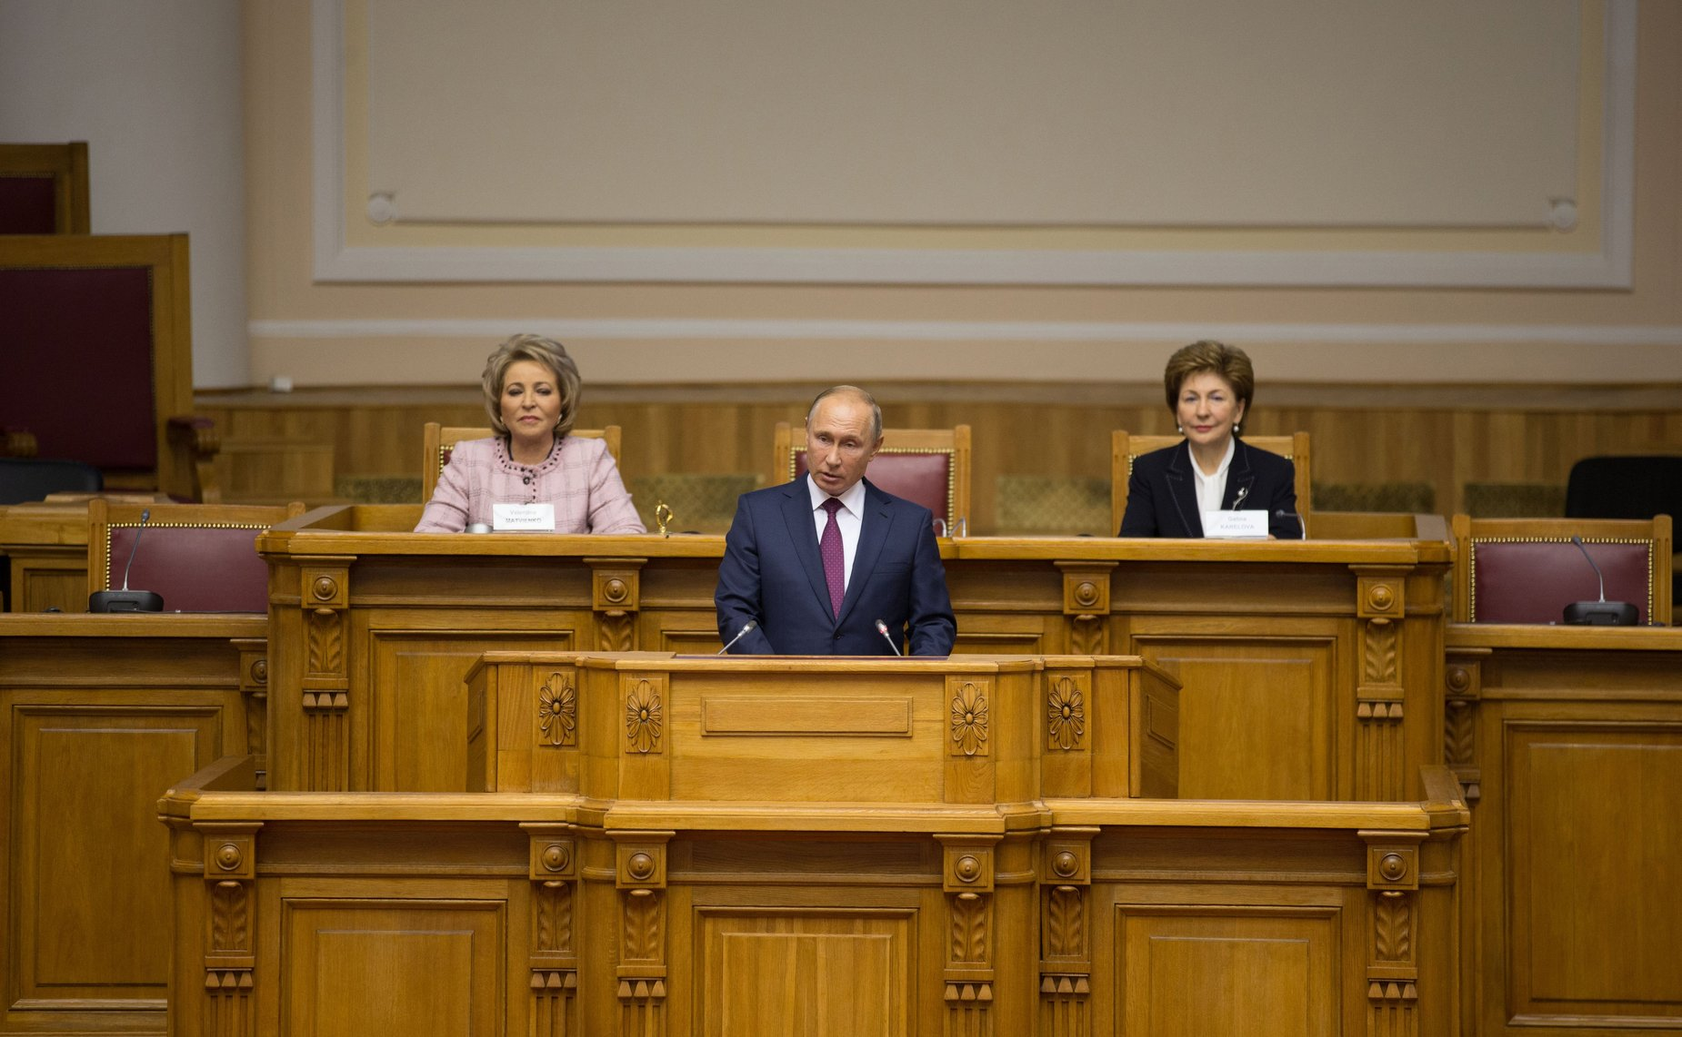
Власть действительно признает наличие гендерного разрыва, гендерной асимметрии в обществе;
Власть видит улучшение позиций женщин в обществе только лишь с точки зрения решения проблем материнства и декретного отпуска;
Власть намеренно сохраняет эссенциальное представление о женщинах, что главная задача каждой - семья и дети;
Власть нацелена на сохранение любым путем именно традиционных ценностей;
Власть готова поддерживать женщин в образовании, предпринимательстве, науке, общественной деятельности, но не политической;
Власть не употребляет в речи «феминизм», давая только упрощенной определение - «движение женщин»;
Власть находится в тесном контакте с Русской Православной Церковью, чьи активисты порой достаточно жестоки в своих высказываниях по отношению к женщинам;
Власть активно критикует либеральные ценности Запада и США.

Slide 7
Спасибо за внимание!

